Slide 1
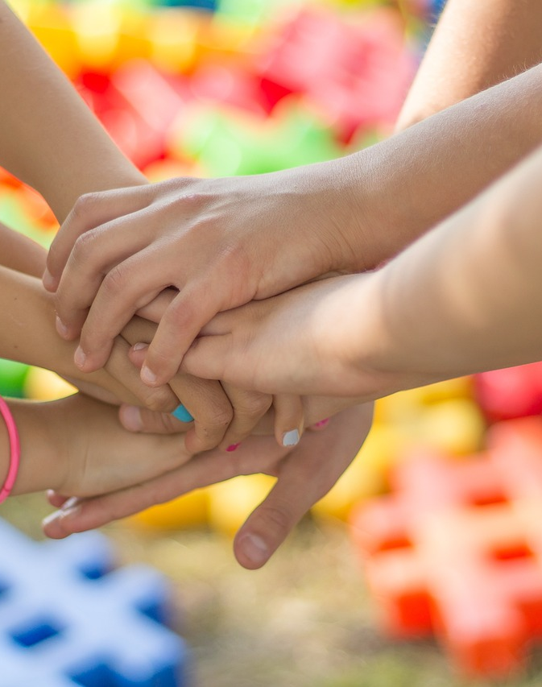
KODEKS DOBRYCH ZACHOWAŃ
BĄDŹ DLA KAŻDEGO MIŁY I KOLEŻEŃSKI.
SZANUJ INNYCH, NIEZALEŻNIE OD TEGO, JAK SIĘ RÓŻNICIE.
NIE OBRAŻAJ INNYCH, NIE POPYCHAJ.
WYPOWIADAJ SIĘ KULTURALNIE, NIE UŻYWAJ BRZYDKICH SŁÓW, NIE PRZEKLINAJ.
PAMIĘTAJ, ŻE MOŻESZ NIE UCZESTNICZYĆ W ZABAWIE, KTÓREJ BOISZ SIĘ LUB ŹLE SIĘ CZUJESZ.
PAMIĘTAJ, ŻE INNI MOGĄ NIE MIEĆ OCHOTY NA TO, ŻEBY ICH DOTYKAĆ CZY PRZYTULAĆ.
ZAWSZE PYTAJ, CZY MOŻESZ TAK ROBIĆ. NIE ZŁOŚĆ SIĘ, JEŚLI KTOŚ ODMÓWI. TY TAKŻE MASZ PRAWO ODMÓWIĆ.
NIE UTRWALAJ WIZERUNKU INNYCH DZIECI POPRZEZ NAGRYWANIE (RÓWNIEŻ FONII) I FOTOGRAFOWANIE BEZ UZYSKANIA ZGODY ORAZ W SYTUACJACH INTYMNYCH, MOGĄCYCH ZAWSTYDZIĆ.
ZNAJDŹ WŚRÓD RÓWIEŚNIKÓW KOLEGĘ LUB KOLEŻANKĘ. TROSZCZCIE SIĘ O SIEBIE.
MÓW GŁOŚNO I ODWAŻNIE, GDY KTOŚ ROBI COŚ, CO JEST DLA CIEBIE NIEPRZYJEMNE.
STAŃ W OBRONIE KOGOŚ, KOMU DZIEJE SIĘ KRZYWDA, O ILE SAM CZUJESZ SIĘ BEZPIECZNIE.
POWIEDZ SWOJEMU ZAUFANEMU DOROSŁEMU O TYM, ŻE KOMUŚ DZIEJE SIĘ KRZYWDA.
GDY KTOŚ DOROSŁY CHCE Z TOBĄ ROZMAWIAĆ, MASZ PRAWO POPROSIĆ, ABY BYŁ Z WAMI JESZCZE INNY DOROSŁY LUB ŻEBYŚCIE ROZMAWIALI W TAKIM MIEJSCU, W KTÓRYM WIDZĄ WAS INNI.

